Slide 1


UNIVERSIDAD AUTÓNOMA DEL ESTADO DE HIDALGO
ESCUELA SUPERIOR DE ZIMAPÁN
Licenciatura en Derecho
Derecho Sucesorio
Catedrático: Lic. Guadalupe Chávez Trejo
Período Lectivo Julio - Diciembre 2016

Slide 2
Resumen
El fallecimiento de una persona da lugar a la apertura de su sucesión y al llamamiento a su herencia de todos aquéllos que tengan derecho a la misma, quienes, si la aceptan, se subrogarán en la posición jurídica que tenía el causante, ocupando su lugar respecto a los bienes, derechos y obligaciones de los que aquél fuera titular y que no se extingan por su muerte.
Palabras Clave: Sucesión, herencia, muerte.

Slide 3
ABSTRACT
The death of a person results in the opening of the succession and the call for its heritage of all those entitled to it, who, if accepted, is subrogated to the legal position that was the cause, occupying place relative the assets, rights and obligations of the owner and that it was not extinguished by his death.
Keywords
Succession, inheritance, death.

Slide 4
Objetivo general: La presente asignatura permitirá al estudiante conocer las formas de transmisión por causa de muerte, de todos los bienes, derechos y obligaciones que no se extinguen con la muerte.

Slide 5
Nombre de la unidad
Unidad II Derecho Sucesorio
Objetivo de la unidad
El alumno conocerá los aspectos generales del derecho sucesorio.

Slide 6
CONCEPTO GENERAL DE SUCESIÓN Y LA SUCESIÓN MORTIS CAUSA
SENTIDO AMPLIO:
Cualquier cambio meramente subjetivo de una relación de derecho.

Slide 7
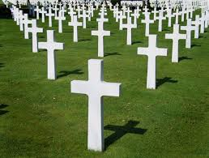
SUCESIÓN MORTIS CAUSA
EN SENTIDO ESTRICTO:
Es la subrogación de una persona en los bienes y derechos trasmisibles dejados a su muerte por otra persona.
Podemos citar como diferencia entre la sucesión mortis causa y la sucesión inter vivos según CLEMENTE DE DIEGO:
La primera puede ser universal y singular, mientras que la segunda solo es singular.

Slide 8
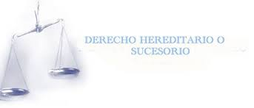
El Derecho Sucesorio es el que se encarga de regular la transmisión de los bienes por causa de muerte.
El Derecho Sucesorio es una parte del Derecho Civil que hace referencia a la sucesión por causa de muerte, como forma particular del fenómeno jurídico de la sucesión, que es, en realidad, la única forma admitida por nuestro sistema legal de sucesión a título universal.

Slide 9

BIBLIOGRAFÍA
De Pina, Rafael. (2009). Elementos del Derecho Civil Mexicano. Volumen II. México: Porrúa.
Código Civil para el Estado de Hidalgo.

